Slide 1
«Путешествие в сказочную страну математике»

Slide 2

Ёж – небольшой зверек, живет в лесу, в зарослях кустарников.
Спинка покрыта короткими колючими иглами, а голова и брюшко – шерсткой. За своими иголками еж ухаживает, чистит их с помощью пальцев на лапках.

Slide 3
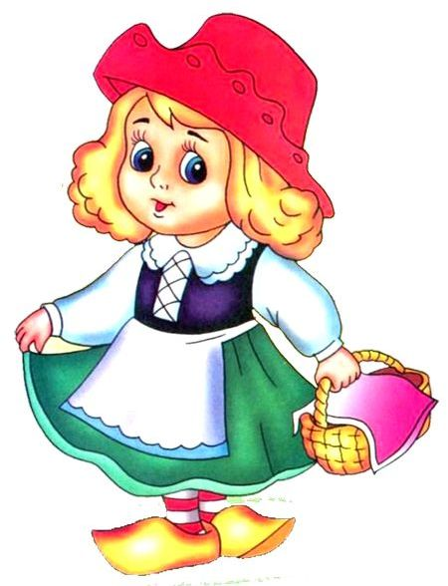

Slide 4
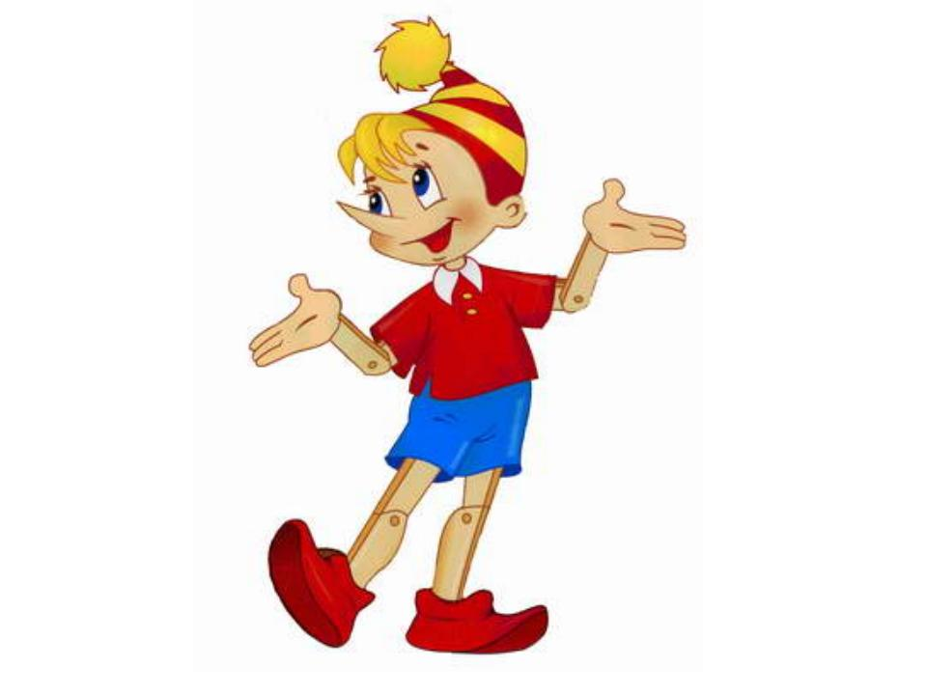
Ежиха – мама кормит свих ежат молоком.

Slide 5
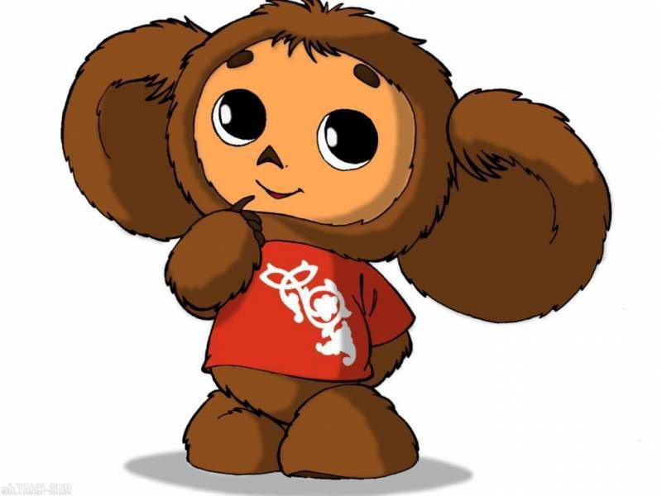
Семья ежей вышла на прогулку.

Slide 6
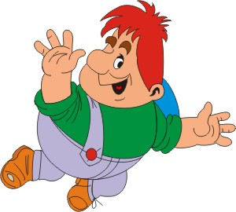
Питается ежик жуками, гусеницами , яйцами, червяками и улитками. Иногда может поймать мышь , лягушку и даже змею.

Slide 7
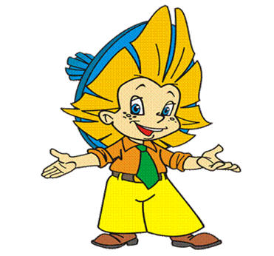
Ест ёж и грибы и ягоды.

Slide 8
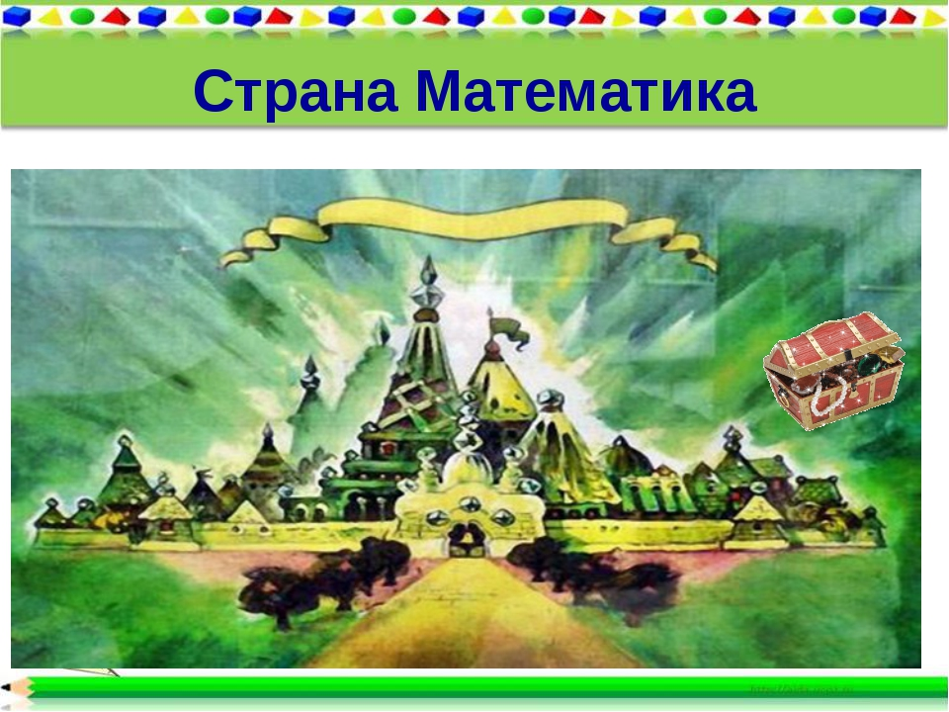
С большим удовольствием ёжик съест яблоко или грушу , капусту. Он очень любит фрукты и овощи.

Slide 9
Напуганный ёж сворачивается клубком, а если иглы топорщатся вертикально – это значит, что он недоволен.

Slide 10
Во время отдыха они прячятся в колючих кустах. Там свернувшись в клубок, ежи спят . А на зиму они роют себе глубокую нору, в которой спят всю зиму.

